Slide 1



Slide 2






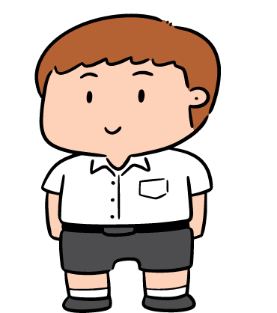



Học tiếp
Notes:
Bấm vào các bạn nhỏ để ra câu hỏi, trả lời xong bẫm vào mầm cây để quay lại

Slide 3


1. Bài đọc trước em học là bài gì?
Đáp án: Người làm đồ chơi

Slide 4
2. Bác Nhân làm nghề gì?
Đáp án: Làm đồ chơi bằng bột màu

Slide 5
3. Bác Nhân có yêu công việc của mình không?
Đáp án: Bác Nhân rất yêu công việc của mình.

Slide 6
4. Bác Nhân dự định về quê làm gì?
Đáp án:
Về quê làm ruộng

Slide 7
5. Đọc đoạn 4 bài “Người làm đồ chơi” và nêu nội dung bài.
Đoạn 4 giúp em hiểu và có tình cảm trân trọng với nghề nặn tò he cũng như những nghề nghiệp khác nhau trong cuộc sống, biết quan tâm tới những người xung quanh

Slide 8


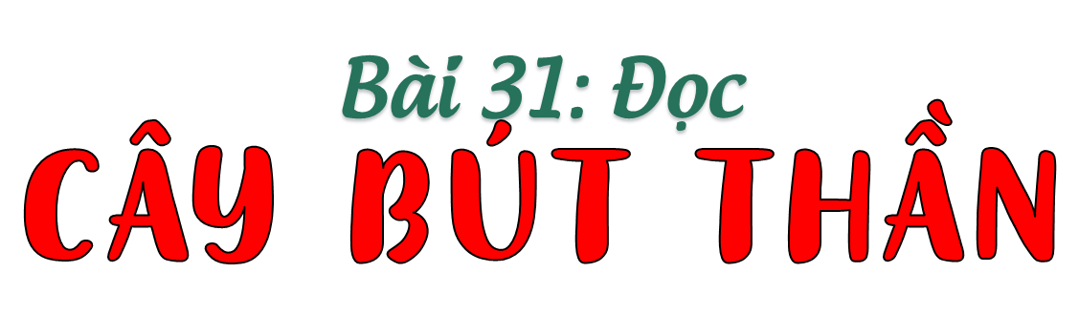
Thứ … ngày … tháng … năm 2023

Slide 9




Slide 10





Lắng nghe đọc mẫu
TAY DÒ
TAI NGHE
MẮT DÕI

Slide 11

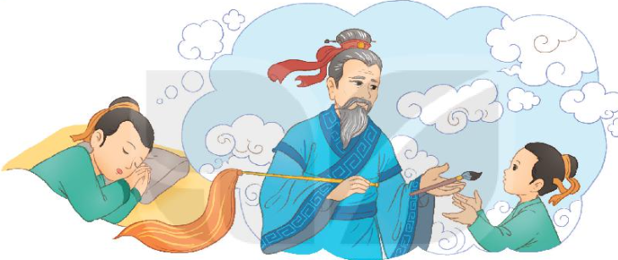
Ngày xưa, có một em bé rất thông minh, tên là Mã Lương. Mã Lương rất thích vẽ. Khi kiếm củi trên núi hay lúc cắt cỏ ven sông, em đều tập vẽ trên đất, trên đá. Em vẽ chim, tưởng như sắp được nghe chim hót; vẽ cá, tưởng được trông thấy cá bơi. Em ao ước có một cây bút vẽ.
Một đêm, Mã Lương mơ thấy một cụ già tóc bạc phơ đưa cho em cây bút sáng lấp lánh. Em reo lên: “Cây bút đẹp quá! Cháu cảm ơn ông!”. Tỉnh dậy, Mã Lương thấy cây bút vẫn trong tay mình.
Mã Lương vẽ một con chim, chim tung cánh bat; vẽ một con cá, cá vẫy đuôi trường xuống sông,… Mã Lương liền dùng bút thần vẽ cho người nghèo trong làng. Nhà nào không có cày, em vẽ cho cày. Nhà nào không có cuốc, em vẽ cho cuốc,...
Biết chuyện, một phú ông trong làng sai đầy tớ: “Mau bắt Mã Lương về cho ta!”. Hắn bắt Mã Lương vẽ theo ý muốn của hắn. Mã Lương không chịu. Hắn nhốt em vào chuồng ngựa bỏ đói, bỏ rét. Nhưng Mã Lương vẽ bánh để ăn, vẽ lò sưởi để sưởi.
Phú ông sai đầy tớ xông vào cướp bút thần. Nhưng Mã Lương đã vượt ra ngoài bằng chiếc thang vẽ trên tường. Rồi Mã Lương vẽ một con ngựa, đi khắp đó đây giúp đỡ người nghèo khổ.
(Theo Truyện cổ tích Trung Quốc)

Slide 12
Cùng chia đoạn
1
Ngày xưa, có một em bé rất thông minh, tên là Mã Lương. Mã Lương rất thích vẽ. Khi kiếm củi trên núi hay lúc cắt cỏ ven sông, em đều tập vẽ trên đất, trên đá. Em vẽ chim, tưởng như sắp được nghe chim hót; vẽ cá, tưởng được trông thấy cá bơi. Em ao ước có một cây bút vẽ.
Một đêm, Mã Lương mơ thấy một cụ già tóc bạc phơ đưa cho em cây bút sáng lấp lánh. Em reo lên: “Cây bút đẹp quá! Cháu cảm ơn ông!”. Tỉnh dậy, Mã Lương thấy cây bút vẫn trong tay mình.
Mã Lương vẽ một con chim, chim tung cánh bat; vẽ một con cá, cá vẫy đuôi trường xuống sông,… Mã Lương liền dùng bút thần vẽ cho người nghèo trong làng. Nhà nào không có cày, em vẽ cho cày. Nhà nào không có cuốc, em vẽ cho cuốc,...
Biết chuyện, một phú ông trong làng sai đầy tớ: “Mau bắt Mã Lương về cho ta!”. Hắn bắt Mã Lương vẽ theo ý muốn của hắn. Mã Lương không chịu. Hắn nhốt em vào chuồng ngựa bỏ đói, bỏ rét. Nhưng Mã Lương vẽ bánh để ăn, vẽ lò sưởi để sưởi.
Phú ông sai đầy tớ xông vào cướp bút thần. Nhưng Mã Lương đã vượt ra ngoài bằng chiếc thang vẽ trên tường. Rồi Mã Lương vẽ một con ngựa, đi khắp đó đây giúp đỡ người nghèo khổ.
(Theo Truyện cổ tích Trung Quốc)
2
3
4
5

Slide 13




Luyện đọc từ khó
Mã Lương
làm chỉ
luồn kim

Slide 14

Luyện đọc câu dài
Một đêm, / Mã Lương mơ thấy một cụ già tóc bạc phơ/ đưa cho em cây bút sáng lấp lánh.//

Slide 15

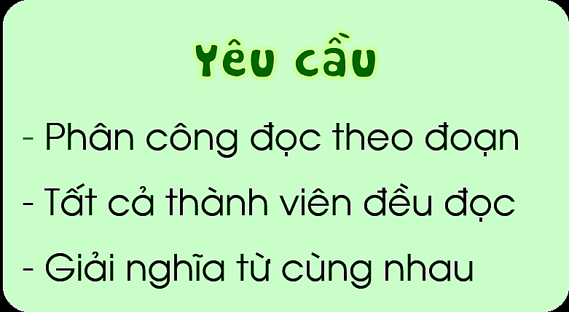





Slide 16
Cùng chia đoạn
1
Ngày xưa, có một em bé rất thông minh, tên là Mã Lương. Mã Lương rất thích vẽ. Khi kiếm củi trên núi hay lúc cắt cỏ ven sông, em đều tập vẽ trên đất, trên đá. Em vẽ chim, tưởng như sắp được nghe chim hót; vẽ cá, tưởng được trông thấy cá bơi. Em ao ước có một cây bút vẽ.
Một đêm, Mã Lương mơ thấy một cụ già tóc bạc phơ đưa cho em cây bút sáng lấp lánh. Em reo lên: “Cây bút đẹp quá! Cháu cảm ơn ông!”. Tỉnh dậy, Mã Lương thấy cây bút vẫn trong tay mình.
Mã Lương vẽ một con chim, chim tung cánh bat; vẽ một con cá, cá vẫy đuôi trường xuống sông,… Mã Lương liền dùng bút thần vẽ cho người nghèo trong làng. Nhà nào không có cày, em vẽ cho cày. Nhà nào không có cuốc, em vẽ cho cuốc,...
Biết chuyện, một phú ông trong làng sai đầy tớ: “Mau bắt Mã Lương về cho ta!”. Hắn bắt Mã Lương vẽ theo ý muốn của hắn. Mã Lương không chịu. Hắn nhốt em vào chuồng ngựa bỏ đói, bỏ rét. Nhưng Mã Lương vẽ bánh để ăn, vẽ lò sưởi để sưởi.
Phú ông sai đầy tớ xông vào cướp bút thần. Nhưng Mã Lương đã vượt ra ngoài bằng chiếc thang vẽ trên tường. Rồi Mã Lương vẽ một con ngựa, đi khắp đó đây giúp đỡ người nghèo khổ.
(Theo Truyện cổ tích Trung Quốc)
2
3
4
5

Slide 17
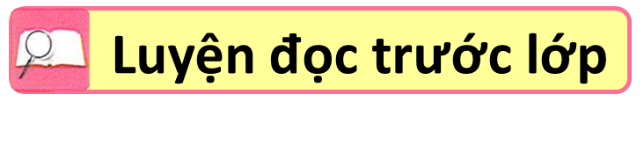



Slide 18
Ngày xưa, có một em bé rất thông minh, tên là Mã Lương. Mã Lương rất thích vẽ. Khi kiếm củi trên núi hay lúc cắt cỏ ven sông, em đều tập vẽ trên đất, trên đá. Em vẽ chim, tưởng như sắp được nghe chim hót; vẽ cá, tưởng được trông thấy cá bơi. Em ao ước có một cây bút vẽ.
Một đêm, Mã Lương mơ thấy một cụ già tóc bạc phơ đưa cho em cây bút sáng lấp lánh. Em reo lên: “Cây bút đẹp quá! Cháu cảm ơn ông!”. Tỉnh dậy, Mã Lương thấy cây bút vẫn trong tay mình.
Mã Lương vẽ một con chim, chim tung cánh bat; vẽ một con cá, cá vẫy đuôi trường xuống sông,… Mã Lương liền dùng bút thần vẽ cho người nghèo trong làng. Nhà nào không có cày, em vẽ cho cày. Nhà nào không có cuốc, em vẽ cho cuốc,...
Biết chuyện, một phú ông trong làng sai đầy tớ: “Mau bắt Mã Lương về cho ta!”. Hắn bắt Mã Lương vẽ theo ý muốn của hắn. Mã Lương không chịu. Hắn nhốt em vào chuồng ngựa bỏ đói, bỏ rét. Nhưng Mã Lương vẽ bánh để ăn, vẽ lò sưởi để sưởi.
Phú ông sai đầy tớ xông vào cướp bút thần. Nhưng Mã Lương đã vượt ra ngoài bằng chiếc thang vẽ trên tường. Rồi Mã Lương vẽ một con ngựa, đi khắp đó đây giúp đỡ người nghèo khổ.
(Theo Truyện cổ tích Trung Quốc)

Slide 19



Slide 20
Thiết kế: Hương Thảo – https://www.facebook.com/huongthaoGADT
Trong bài “Cây bút thần” có từ nào em chưa hiểu nghĩa?

Slide 21
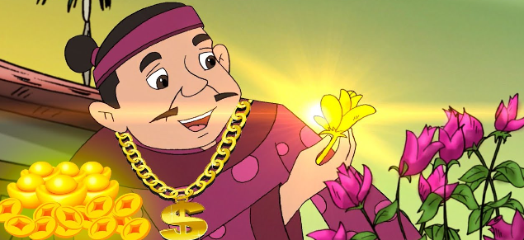
GIẢI NGHĨA TỪ
Phú ông: người đàn ông giàu có ở nông thôn thời xưa

Slide 22
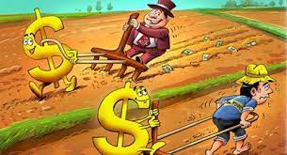
GIẢI NGHĨA TỪ
Đầy tớ: người ở cho nhà giàu (thời xưa), phải làm tất cả các việc nhà.

Slide 23

Cùng tìm hiểu
1
Tìm những chi tiết cho thấy Mã Lương rất thích vẽ và vẽ rất giỏi?
2
Mã Lương được ai tặng cho cây bút thần ? Cây bút đó có gì lạ?
Đóng vai người dân trong làng, nói về những điều Mã Lương đã làm cho họ từ khi có bút thần.
3
4
Theo em, vì sao Mã Lương không chịu làm theo ý muốn của phú ông?
Thảo luận nhóm đôi
5
Em đoán xem những sự việc gì sẽ xảy ra tiếp theo.

Slide 24
Cùng tìm hiểu
1
Tìm những chi tiết cho thấy Mã Lương rất thích vẽ và vẽ rất giỏi?
Mã Lương thích vẽ: Khi kiếm củi hay lúc cắt cỏ ven sông, Mã Lương đều tập vẽ. Mã Lương vẽ trên đất, trên đá.

Slide 25
Cùng tìm hiểu
2
Mã Lương được ai tặng cho cây bút thần ? Cây bút đó có gì lạ?
Mã Lương được một cụ già tóc bạc phơ tặng cho cây bút. Điều lạ của cây bút đó là Mã Lương vẽ gì thì điều đó thành sự thật.

Slide 26
Cùng tìm hiểu
3
Đóng vai người dân trong làng, nói về những điều Mã Lương đã làm cho họ từ khi có bút thần.
Em dựa vào đoạn văn thứ 3 và đóng vai người dân trong làng để nói về những điều mà Mã Lương đã làm cho họ.

Slide 27
Cùng tìm hiểu
4
Theo em, vì sao Mã Lương không chịu làm theo ý muốn của phú ông?
a. Vì phú ông đã nhốt Mã Lương vào chuồng ngựa.
b. Vì phú ông bát Mã Lương chịu đói, chịu rét.
c. Vì phú ông đã giàu có lại tham lam.
d. Nêu ý kiến khác của em.

Slide 28
Cùng tìm hiểu
5
Em đoán xem những sự việc gì sẽ xảy ra tiếp theo.
Mã Lương là một cậu bé vô cùng tốt bụng. Cậu đã dùng cây bút thần để giúp đỡ chúng tôi rất nhiều. Nhà nào không có cày, cậu ấy vẽ cày cho. Nhà nào thiếu cuốc, cậu ấy cũng vẽ cho cuốc. Nhờ có Mã Lương mà người dân chúng tôi có cuộc sống đầy đủ hơn, không còn thiếu thốn nữa.

Slide 29
Nội dung chính của bài đọc là gì?
Bài đọc ca ngợi Mã Lương là một người vừa dũng cảm, vừa là người nhân hậu, cậu đã giúp đỡ rất nhiều người nghèo khổ, giúp cuộc sống mọi người tốt đẹp hơn.

Slide 30

3

Slide 31



Luyện đọc lại
Tiêu chí đánh giá
1
Đọc đúng
2
Đọc to, rõ
3
Ngắt nghỉ đúng chỗ

Slide 32
Ngày xưa, có một em bé rất thông minh, tên là Mã Lương. Mã Lương rất thích vẽ. Khi kiếm củi trên núi hay lúc cắt cỏ ven sông, em đều tập vẽ trên đất, trên đá. Em vẽ chim, tưởng như sắp được nghe chim hót; vẽ cá, tưởng được trông thấy cá bơi. Em ao ước có một cây bút vẽ.
Một đêm, Mã Lương mơ thấy một cụ già tóc bạc phơ đưa cho em cây bút sáng lấp lánh. Em reo lên: “Cây bút đẹp quá! Cháu cảm ơn ông!”. Tỉnh dậy, Mã Lương thấy cây bút vẫn trong tay mình.
Mã Lương vẽ một con chim, chim tung cánh bat; vẽ một con cá, cá vẫy đuôi trường xuống sông,… Mã Lương liền dùng bút thần vẽ cho người nghèo trong làng. Nhà nào không có cày, em vẽ cho cày. Nhà nào không có cuốc, em vẽ cho cuốc,...
Biết chuyện, một phú ông trong làng sai đầy tớ: “Mau bắt Mã Lương về cho ta!”. Hắn bắt Mã Lương vẽ theo ý muốn của hắn. Mã Lương không chịu. Hắn nhốt em vào chuồng ngựa bỏ đói, bỏ rét. Nhưng Mã Lương vẽ bánh để ăn, vẽ lò sưởi để sưởi.
Phú ông sai đầy tớ xông vào cướp bút thần. Nhưng Mã Lương đã vượt ra ngoài bằng chiếc thang vẽ trên tường. Rồi Mã Lương vẽ một con ngựa, đi khắp đó đây giúp đỡ người nghèo khổ.
(Theo Truyện cổ tích Trung Quốc)

Slide 33


